Slide 1
2017年下半年 資訊部年度考核
2017年12月07日
報告人:簡克達(Kota)

Slide 2
報告大綱
１
本季(2017下半年)工作項目總覽
２
專案工作項目報告
３
物流工作項目報告
４
下季(2018上半年)工作項目總覽
Notes:
2

Slide 3
RF
8月進場實際操作
精聯電子11台+融程資訊11台
操作心得作為後續採購借鏡
RF功能
不良品拍照流程改善
NFC自動登入
推播加入圖片顯示

Slide 4

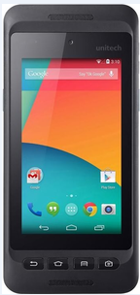
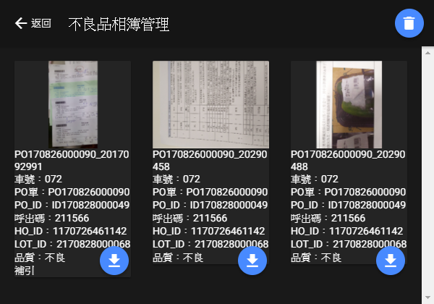
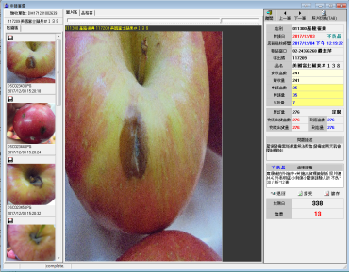
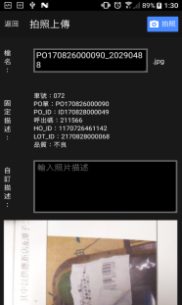
RF-不良品拍照流程
驗收現場
檢品辦公室
發現不良品
拍照上傳
網頁管理
下載加工
上傳XSC
簡化流程
節省人員時間 拍照+走到辦公室+傳檔

Slide 5

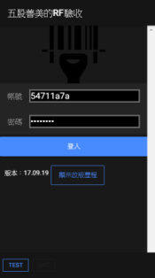
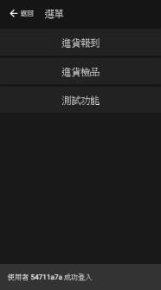


RF-NFC自動登入
自動
登入
使用NFC技術
方便。“刷”一下就好
減少人員輸入
落實帳號控管

Slide 6
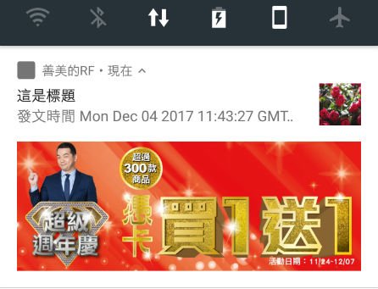
RF-推播圖示
推播圖片 顯示照片。直覺反應
專案學習技術
JavaScript 提升Cordova硬體操控能力
Java 改寫githubs專案 FCMPlugin
Ionic + Angular.io
精簡原始碼
降低開發難度
節省開發時間
實現JS混淆，提升破解難度
特賣內容
商品圖片

Slide 7

包裝機批次
切批次方法
單一批次
無法優先出貨
手動切換營業所
人員技能要求高
做不到生產履歷
多批次包裝
24小時生產
優先出貨
實現生產履歷
單一批次
多批次
優先權
優先
1
2
3
生產履歷
A廠
B廠
C廠
24小時
1班
2班
3班

Slide 8


包裝機標籤格式
← 60mm →
← 60mm →
← 40mm →
← 48mm →
顯示重量
統一排列
60*48mm值付標籤
資訊增加，排版整齊，方便閱讀
定額商品，顯示重量
有利消費者，了解商品價值
減少顧客疑問

Slide 9
3PL-調整單
調整單流程
新增調整單
帳務人員自主管理
杜絕資訊介入
保留原單號又要調整的折衷方案
QA沒了！
11月QA量：0
建單
業務簽核
營運簽核
派工數量出錯
建單
業務簽核
業務簽核

Slide 10
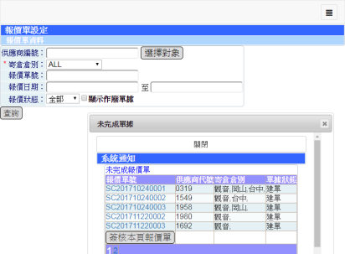
3PL-合併收費項目
物流收費項目
3PL第三方物流
合併物流收費項目
單一入口
不用切換多個程式
統一數據來源
減少對帳工時
即時查詢
不用資訊幫忙查詢
直匯海博
省去轉檔工時
已實現成果
逆物流收費
SC寄倉費用
SC流通加工
整合
SC寄倉
逆物流
租借棧板
打單操作
財務查帳
Excel報表
匯出海博
外箱檢測
調單處理
配送處理
堆高機

Slide 11
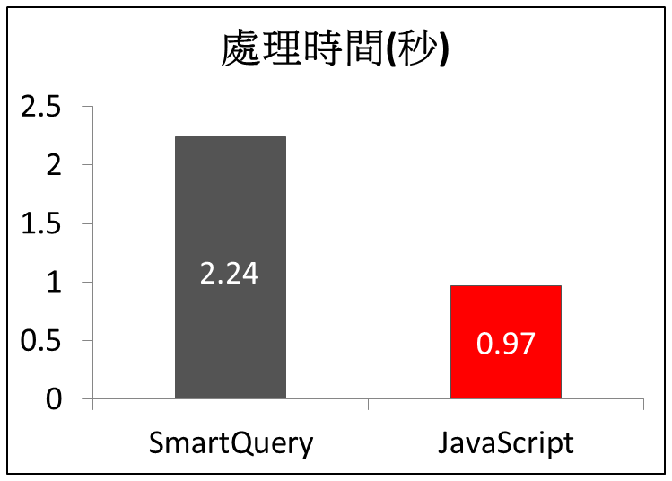
3PL-JS匯出Excel
1MB的Excel產生並下載
技術變更
ASP.Net 只做登入
JavaScript 做查詢
匯出對帳用Excel
不要求排版美化
JavaScript優點
Excel匯出速度提升
開發人員Debug快
結果相同，用快速的！
未來應用專案
生鮮RF
物流車機
節省時間 50%
IE 10 以下
IE 9 以上
Chrome
firefox

Slide 12
2018年工作項目總覽
五股廠DDI推廣
大肚PC→潭子DC→岡山PC→岡山DC→新店DC
3PL收費整合
物流調帳責任移交廠商
生鮮開發程式文件管理
第一個：包裝機上下傳

